Slide 1
체리KGB,개심형

Slide 2
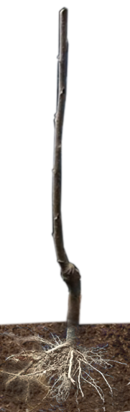
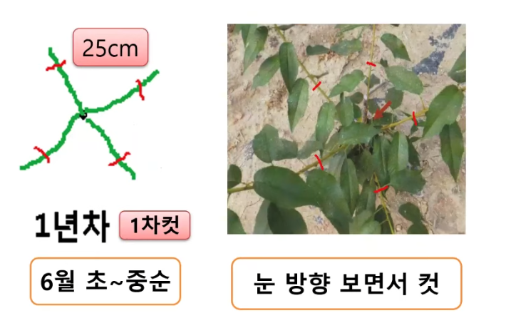
KGB 수형
1. 식재
.
2 식재후 아래위눈따기
3. 식재1년차 5월초 유인
4. 식재1년차 6월초~중순 1차컷및 유인
80cm 정도로 잘라서 식재하고 멀칭한다.
약 10cm 정도 남기고 접목상단의 길이 약 30~40cm에서 커팅한다. 이 영역에 있는 눈은 제거해준다. 주지눈의 생장에 세력이 집중되도록 제거해준다. 절단면 도포제(락발산) 도포
눈을 방향을 고려하고 세력이 양호한 4~5개의 눈을 엄선한다.
미래의 주지 신초의 눈으로 선전한다.
30~40cm
남은눈
제거눈
접 부위 상당 5cm 정도 부위에 있는 눈은 제거한다. 이들은 작고 세력이 약한 눈이다.
6월초~중순,
주지신초를 25cm 남기고 절단
남기는 눈에 주의
  세력 이강한 가지 : 바깥(하향)눈을 남기고
  개장성, 약간 늘어진 가지 : 옆눈 또는 위눈을 남기고
  너무약한가지는 자르지 않고 동계전정시 자른다.
유인
  7월초경 새로운 신초가 30cm자라면 다시 유인, 분지각 30~45도
긴 뿌리는 자른다. 잘린뿌리에서 새로운 실뿌리가 왕성하게 나온다.
5월초,
  신초가 30cm 이상 자라면 이쑤시개 유인
  분지각 30~45도
참고자료 : 체리 동영상강의자료(충북농업기술원) 영덕키토산체리 강동국

Slide 3
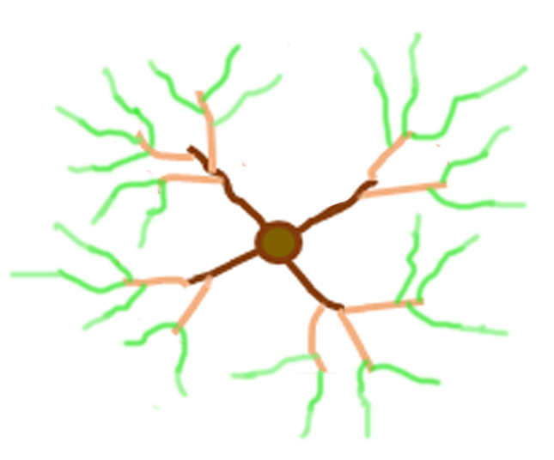


KGB 수형(cont.)
5. 식재2년차 3월 2차컷 5월초유인
6. 식재2년차 6월 3차컷
KGB 수형 장단점
$$25cm$$
장점
  수형구성과 전정법이 단순하다. 2차원적 수형
  수고가 낮아 전정 및 수확이 용이하가.
단점
  여름에 과습하여 중심부를 1.2m 이상 확보해야한다.
  유색계열의 품종(일본계열)은 주지수를 줄여 착색과 통풍이 잘되도록 유의해야 한다.
$$25cm$$
주$지유인$
30~45도
2,3,4월 동계전정/봄전정이라고도
1차컷이후 자란 신초를 25cm남기고 2차컷팅
5월초 컷후 새로자란 신초 유인
분지각 30~45도
3차컷은 대목과 수세에따라 결정 : 힘이좋고 잘자란 나무는 3차컷 시행, 왜성대목 또는 양분등으로 수세가 약하면 3차컷을 식재 3년차 봄으로 연기한다.
2년차가을이 되면 주지수가 16~35개가된다. 수세가 강하면 35개, 아주약하면 16개가 될수있다.
수관내의 공간은 1.2~1.5m확보해야한다. 하국은 특히 일조량과 통풍이 매우필요, 장마철 곰팡이 등
매년 20%주지 갱신

Slide 4
개심형
1. 식재
.
2 식재후 아래위눈따기
3. 식재1년차 5월초 유인
4. 식재1년차 6월초~중순 1차컷및 유인
80cm 정도로 잘라서 식재하고 멀칭한다.
약 10cm 정도 남기고 접목상단의 길이 약 30~40cm에서 커팅한다. 이 영역에 있는 눈은 제거해준다. 주지눈의 생장에 세력이 집중되도록 제거해준다. 절단면 도포제(락발산) 도포
눈을 방향을 고려하고 세력이 양호한 4~5개의 눈을 엄선한다.
미래의 주지 신초의 눈으로 선전한다.
30~40cm
남은눈
제거눈
접 부위 상당 5cm 정도 부위에 있는 눈은 제거한다. 이들은 작고 세력이 약한 눈이다.
6월초~중순 1차컷,
주지신초를 25cm 남기고 절단
남기는 눈에 주의
  세력 이강한 가지 : 바깥(하향)눈을 남기고
  개장성, 약간 늘어진 가지 : 옆눈 또는 위눈을 남기고
  너무약한가지는 자르지 않고 동계전정시 자른다.
7월초경 유인
새로운 신초가 30~50cm자라면 2~3개중 세력인 강한 가지는 주지연장지로 45도로 성장시키고 나머지는 유인하여 결과지로 사용한다.
  분지각 30~45도
긴 뿌리는 자른다. 잘린뿌리에서 새로운 실뿌리가 왕성하게 나온다.
5월초,
  신초가 30~50cm 자라면 이쑤시개 유인
  분지각 30~45도
참고자료 : 체리 동영상강의자료(충북농업기술원) 영덕키토산체리 강동국

Slide 5

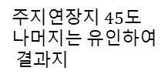
개심형(cont.)
5. 식재2년차 3월 2차컷 5월초유인
6. 식재2년차 6월 3차컷
개심형 장단점
$$25cm$$
장점
$$25cm$$
주$지연장지 45도$
나머지는 유인하여
결과지
2,3,4월 동계전정/봄전정
1차컷이후 자란 신초를 25cm남기고 2차컷팅
5월초경 유인
새로운 신초가 30~50cm자라면 2~3개중 세력인 강한 가지는 주지연장지로 45도로 성장시키고 나머지는 유인하여 결과지로 사용한다.
  분지각 30~45도
6월 3차컷은 대목과 수세에따라 결정
힘이좋고 잘자란 나무는 3차컷 시행, 왜성대목 또는 양분등으로 수세가 약하면 3차컷을 식재 3년차 봄으로 연기한다.
2년차가을이 되면 주지수가 16~35개가된다. 수세가 강하면 35개, 아주약하면 16개가 될수있다.
수관내의 공간은 1.2~1.5m확보해야한다. 하국은 특히 일조량과 통풍이 매우필요, 장마철 곰팡이 등
매년 20%주지 갱신

Slide 6
체리나무가지치기 시기와 방법
수형과 대목
  투자시간을 줄이기위하여 개심형(원줄기(주간)를 절단 가운데공간을 비운 수형으로 같은 높이에서 원가지(주지) 분지하는 수형), 자연개심형(주지 분지위치가 다른 수형)
  밀식재배용 주간형(원가지(주지)를 결과지로 이용하는 수형), KGB(Kym Green Brush, 개심형의 변형으로 원가지(주간)을 절단하여 12~16개의 원가지(주지)를 발생하여 결과지로 이용하는 수형)
주간형, 변칙주간형
  개요
    주지를 결과지로 이용하므로 다른수형에 비하여 1년이상 빨리 수확
    주간을 몇해 후에 잘라 변칙주간형으로 변환한다.
    목표수익 : 800kg/10a(10a=300평=1000m2)이상 생산목표면 주지수 20개 이상 필요.(3만/kg, 800kg=2400만), 주지수/길이 측지배치등에따라 달질수있다.
  식재
    식재거리 : 기셀라 4x2m 수고 3.5m이하로
    묘목식재후 전체길이의 선단부 1/3~1/4 정도 잘라버리고 주간은 50cm 이상에서 배치한다.
    묘목의 눈은 10~13cm 간격으로 어긋나게 (5~6개) 배치하고 나머지는 눈따기(3~4월)하여 주지신초를 확보한다. 하단부는 가지발생이 약하므로 10일정도 먼저 실시하고 아상 또는 BA처리를 병행한다.
  (신초가 30cm 정도 자라면) 세력이 강한 신초를 주간연장지로 결정하고 경쟁지를 제거해준다.
  주지 신초는 목질화되기전에 수평유인한다. 필요하면 순지르기로 성장을 멈춘다.
  전체 주지수형은 사다리모양으로 아래가 넓고 위가 좁아지게하여 채광을 고려한다.
  주간연장지갱신 : 목표수고에 도달하면 지난해 자란가지를 절단하여 갱신
  주지의 측지를 길게하면 수관이 복잡해지고 작업관리가 불편해진다.
개심형
  스페니시부시형이나 KGB형은 개심형태의 대표 수형이다. 개심형은 결과지갱신용이,작업성도 주간형의 1/3이다.
  유목기에는 노력이 많이드나 성목이 되면 노력이 절감된다.
  묘목식재
    재식거리 콜트 5~6x5m이고 왜성대목은 3~4x4m이다.
    묘목 40~60cm로 절단하고 심은 줄과 사선으로 4개 주지후보지를 발생시킨다. 주지발생각도는 60도가 이상적이다.
    주지후보지가 30~50cm정도 자라면 3개의 2차지를 생성시킨다.
      개심형은 2차지 중에서 주지연장지를 결정하고 45도정도로 곧게자라게 키우고 나머지는 경쟁지가 되지않도록 유인하고 결과지(부주지,측지)로 활용한다.
      스페니시부시형이나 KGB형은 다주지 형태이므로 2차 가지간 세력균형을 이루게 하여 모두 결과지로 사용한다.
    주지후보지는 키우고 내향지 또는 도장지성 신초는 생육초기에 유인하여 결과지로 활용할수 있지만, 주지수가 충분하면 제거한다. 4년차이후 수관점유면적이 80%를 넘으면 주지를 갱신한다.

Slide 7
가지치기 시기와 방법
  겨울전정 : 봄철 싸트기전에, 금년도 체리품질에 결정적 영향
    세력이 강한 굵은가지,불필요한가지,쇠약한가지,내향지 제거등 주관과 주지의 수관 관리
    굵은 가지 절단시 수직으로 도포제발라 병균침투 막아야한다.
    멀칭으로 건조에의한 동해 방지, 석회유황합제로 개화기전에 생육초기 병충해 피해를 줄여야한다.
  하계전정
    전체의 70%는 수확후 ,

